Slide 1
II. Atmosféra
Vzdušný obal Země

Slide 2
Opakování
Souhrnné opakování str. 31, 32

Slide 3
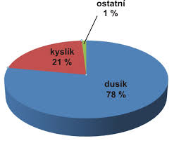
Atmosféra chrání Zemi
Atmosféra – je vzdušný obal Země
Směs plynů – je vzduch
Složení – kyslík 21%, dusík 78%, ostatní plyny 1% (oxid uhličitý, ozon, vzácné plyny, vodní pára)

Slide 4
****
Ochranné funkce atmosféry:
- chrání před škodlivým kosmickým zářením
- zajišťuje průměrnou teplotu

Slide 5
****
Vrstvy atmosféry a jejich vlastnosti
1. TROPOSFÉRA – výška asi 11 km (většina hmoty a vlhkost), odehrává se zde děj – počasí
2. STRATOSFÉRA – až 50 km, obaluje troposféru, nelze zde dýchat, v oblasti 25 – 30 km – ozonosféra – chrání před UV – zářením
3. VYŠŠÍ VRSTVY ATMOSFÉRY – na ně navazuje meziplanetární prostor

